Slide 1
Процесс разработки программного обеспечения в крупной компании

Slide 2
Взаимодействие программистов в команде
Почта, отчёты
Wiki
BugTracker
Системы контроля версий

Slide 3
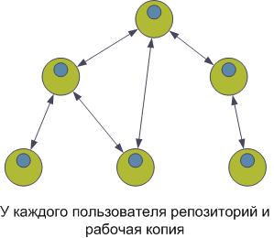
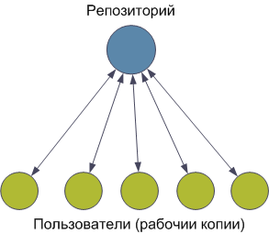
Системы контроля версий
Централизованные
Децентрализованные

Slide 4
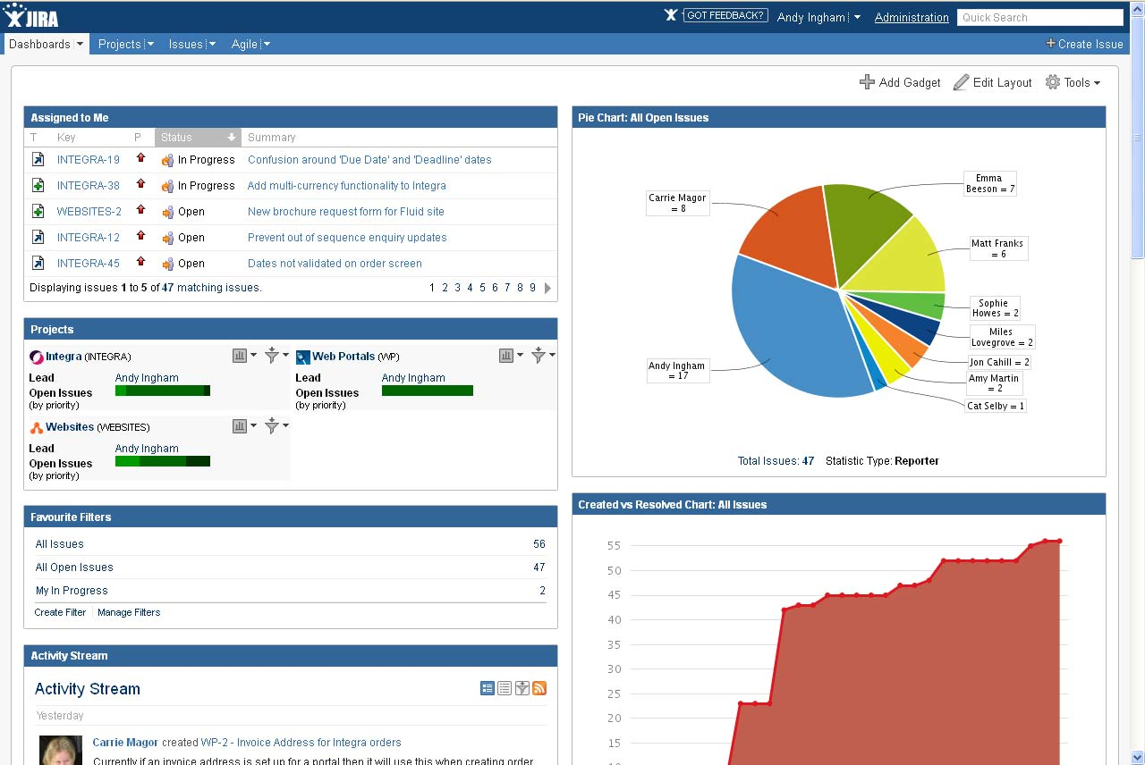
BugTracker – план работы

Slide 5
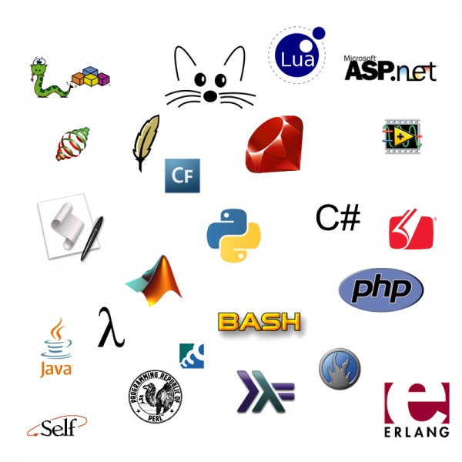
Языки разработки

Slide 6
Подготовка релизов
Ночные сборки
Еженедельные promotion-сборки
Update-release – 4 раза в год
  CPU – Critical Patch Update
  PSU
  …
Автоматическое тестирование
Ручное тестирование
Работа с клиентами

